Slide 1
Cam 3: Cynnal Ymchwil Marchnad

Slide 2

Cyflwyniad
Defnyddir ymchwil marchnad gan fusnesau go iawn i'w helpu i ddarganfod beth mae eu cwsmeriaid ei angen a'i hoffi.
Gallwn ei ddefnyddio i ddarganfod pa dopins pizza yr hoffai ein cwsmeriaid pizzeria eu prynu pan fyddant yn ymweld.
Pam mae angen i ni wybod hyn?

Slide 3

Ein cwestiwn
Pa gwestiwn y dylem ofyn i'n cwsmeriaid i'n helpu ni i weini'r hyn maen nhw'n ei hoffi yn ein pizzeria?

Slide 4
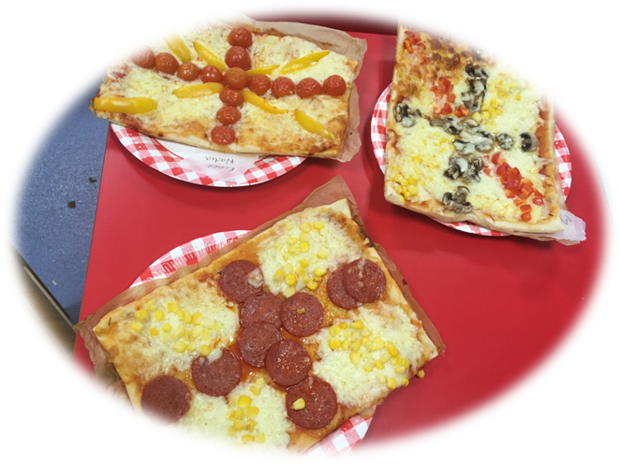
Dewis topin
Yn eich grwpiau busnes, dewiswch dri neu bedwar topin pizza yr hoffech ofyn i gwsmeriaid amdanynt.

Slide 5
Siartiau cyfrif
Topin Pizza | Cyfrif
Ham a madarch
Cyw iâr a phupur coch
Cig eidion a nionyn coch
Tomato, roced ac india-corn
2. Bob tro mae rhywun yn pleidleisio am flas, gwnewch
farc cyfrif yn y golofn gyfrif.
Ar gyfer eich pumed marc cyfrif, tynnwch eich llinell trwy'ch 4
marc cyfrif cyntaf.
1. Lluniwch dabl gyda 2 golofn. Mae un ar gyfer eich
syniadau topin pizza a'r llall
ar gyfer faint o blant a bleidleisiodd drostynt.

Slide 6



Llunio pictogram
Allwedd:
=2
Topin Pizza | Cyfrif
Ham a madarch
Cyw iâr a phupur coch
Cig eidion a nionyn coch
Tomato, roced ac india-corn
2. Lluniwch 1
symbol ar gyfer
pob 2 berson bleidleisiodd am
bob topin.
1. Lluniwch dabl
gyda 2 golofn. Mae un ar gyfer eich syniadau topin pizza a'r llall ar gyfer faint o blant a bleidleisiodd drostynt.
3. Ychwanegwch allwedd.
4. Sut gallwn ni ddangos
odrif o bleidleisiau?
5. Faint o blant
bleidleisiodd am bob topin?

Slide 7

Casgliad
Ysgrifennwch frawddeg i egluro beth mae eich ymchwil marchnad wedi ei ddangos.

